Slide 1



РОССИЙСКИЙ УНИВЕРСИТЕТ ДРУЖБЫ НАРОДОВ ИМЕНИ ПАТРИСА ЛУМУМБЫ
Факультет физико-математических и естественных наук
Кафедра математического моделирования и искусственного интеллекта
Направление: 02.03.02 «Фундаментальная информатика и информационные технологии»
Исследование изменения стоимости криптовалют на основе сообщений участников рынка
Выпускная квалификационная работа бакалавра
Выполнил: Мугари Абдеррахим
Группа: НФИбд-01-22
Научный руководитель: к.т.н., доцент Молодченков А. И.
Москва, 2026

Slide 2

Актуальность исследования
Почему тональность Twitter и криптовалюты?
Криптовалютный рынок: высокая волатильность, круглосуточная торговля, сильная зависимость от информационного фона социальных медиа
Twitter (X) — ключевая площадка обсуждения; отдельные публикации вызывают статистически значимые ценовые сдвиги
Большинство работ используют лишь один метод анализа тональности и одну криптовалюту (как правило, Bitcoin)
Открытый вопрос: является ли связь «тональность → цена» универсальным свойством рынка или специфична для конкретного актива?
«Агрегированная тональность сообщений в Twitter — перспективный, но методологически неоднозначный индикатор динамики цифровых активов»

Slide 3
Цель и задачи исследования
Основная цель
Исследовать взаимосвязь тональности сообщений участников рынка в Twitter и динамики стоимости Bitcoin, Ethereum и Binance Coin с применением лексиконного (VADER) и трансформерного (FinBERT) подходов
Ожидаемые результаты
Оценка чувствительности выводов к выбору метода тональности
Кросс-активное сопоставление трёх криптовалют
Оценка предсказательной способности тональности
Воспроизводимый программный комплекс
Задачи
Обзор методов анализа тональности и влияния соцсетей
Реализовать модульный программный комплекс
Провести эксперимент и анализ по BTC, ETH, BNB
Сравнить VADER и FinBERT; оценить прогноз доходности

Slide 4
Данные исследования
Bitcoin (BTC)
321 627 сообщений
«Цифровое золото», первая криптовалюта
Цена: $19,6 – 24,4 тыс.
Средняя тональность VADER: 0,17
Ethereum (ETH)
306 738 сообщений
Платформа смарт-контрактов
Цена: $1,4 – 2,0 тыс.
Средняя тональность VADER: 0,20
Binance Coin (BNB)
75 171 сообщение
Utility-токен биржи Binance
Цена: $249 – 329
Средняя тональность VADER: 0,31
Всего: 703 536 англоязычных сообщений Twitter за 26 июля – 30 августа 2022 г. (36 дней).
Цены — минутные данные биржи Binance.

Slide 5
Программный комплекс и методология
1. Сбор данных
Сообщения Twitter и минутные цены Binance по трём криптовалютам
2. Предобработка
Очистка текста; раздельная подача: оригинал → VADER, очищенный → FinBERT
3. Анализ тональности
VADER (лексиконный) и FinBERT (трансформер, ≈110 млн параметров)
4. Статистический анализ
Корреляции, тест Грейнджера, мощность, прогнозирование
Программный стек и качество
Python: pandas, scikit-learn, statsmodels, transformers, vaderSentiment
Конвейер из 12 последовательных шагов
354 автоматизированных теста, CI/CD (GitHub Actions)
Поддержка Python 3.10 / 3.11 / 3.12
Статистические методы
• Корреляции Пирсона и Спирмена
• Тест причинности Грейнджера
• Тест стационарности Дики–Фуллера
• Логистическая регрессия и бустинг
• Апостериорный анализ мощности

Slide 6
Результаты: тональность и доходность
Криптовалюта | Сообщений | r (лаг 0) | p | Мощность | Значимость
Bitcoin | 321 627 | 0,218 | 0,208 | 24,7 % | не значимо
Ethereum | 306 738 | 0,259 | 0,133 | 33,1 % | не значимо
Binance Coin | 75 171 | 0,044 | 0,803 | 5,7 % | не значимо
Ключевые наблюдения
Bitcoin и Ethereum: умеренная положительная корреляция (r ≈ 0,22 – 0,26)
Binance Coin: корреляция близка к нулю (r ≈ 0,04) — отдельный кластер
Ни одно значение не достигло значимости при α = 0,05
Лагированные корреляции (0–7 дней) также не значимы
Контраст BNB объясняется ролью utility-токена и аудиторией Binance

Slide 7
Предсказательная способность тональности
Метод | Accuracy | ROC-AUC | Лучше baseline?
Baseline (Dummy) | 0,563 | — | —
Логистич. регрессия | 0,538 | 0,362 | Нет
Градиентный бустинг | 0,425 | 0,400 | Нет
Тест Грейнджера
Причинность не выявлена ни для одной криптовалюты
Мин. p: BTC 0,610, ETH 0,321, BNB 0,211
Анализ статистической мощности
При n = 36 мощность лишь 24,7 % (BTC) и 33,1 % (ETH)
Детектируемо только |r| ≥ 0,45
На дифференцированных рядах
Результат подтверждён после устранения нестационарности
Мин. p ≥ 0,233
Вывод
Отрицательный результат обусловлен нехваткой мощности при коротком периоде, а не доказанным отсутствием эффекта

Slide 8
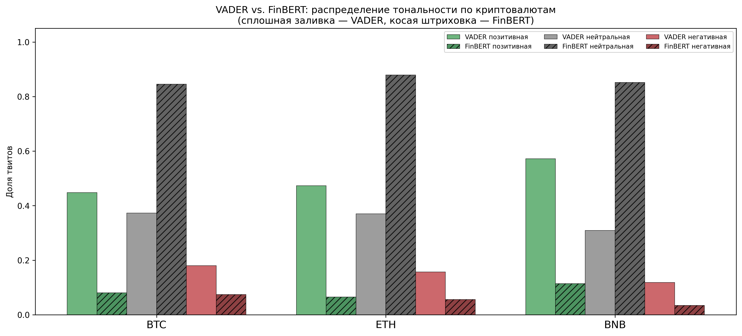
Сравнение методов: VADER и FinBERT
FinBERT относит 84–88 % сообщений к нейтральным (доменное смещение)
VADER даёт гранулярное распределение (31–37 % нейтральных)
Доля расхождений между методами — 58,0 % классификаций
Согласие методов устойчиво: 40–42 % по всем трём криптовалютам
Вывод
Для дневного корреляционного анализа VADER информативнее: его агрегаты обладают большей дисперсией, чем почти константные средние FinBERT

Slide 9
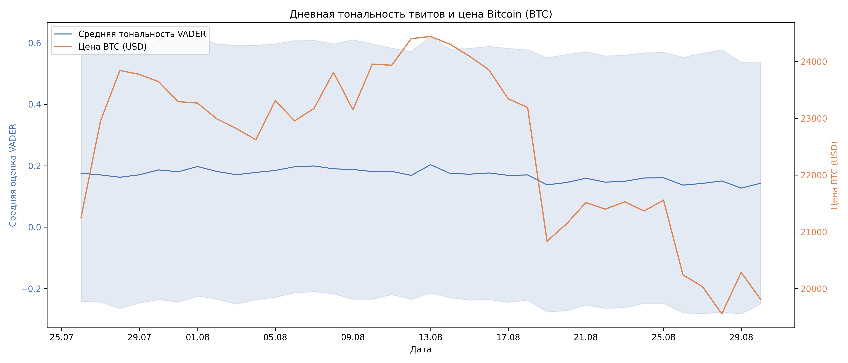
Динамика BTC
Видимая краткосрочная синхронность тональности и цены
Формальные тесты не подтверждают устойчивой причинной связи
Дневная агрегация маскирует внутридневные эффекты

Slide 10
Основные результаты и выводы
Связь «тональность → доходность» различается по активам: BTC и ETH (r ≈ 0,22 – 0,26) против BNB (r ≈ 0,04)
Тональность не обладает значимой предсказательной способностью — модели не превосходят наивный baseline ни для одной криптовалюты
Результаты согласуются с гипотезой эффективности рынка в слабой форме (weak-form market efficiency)
VADER и FinBERT существенно расходятся (58 %); для дневного анализа предпочтительнее VADER
Разработан воспроизводимый модульный комплекс с 354 тестами и CI/CD
Ограничения и направления развития
Ограничения: короткий горизонт (36 дней), режим «криптозимы» 2022 г., дневной уровень агрегации
Расширение горизонта до 6–12 месяцев — рост мощности теста до ≥ 80 %
Переход к часовой агрегации; дообучение FinBERT на криптовалютных текстах
Многофакторные модели (макро- и on-chain метрики); сегментация по типам авторов

Slide 11
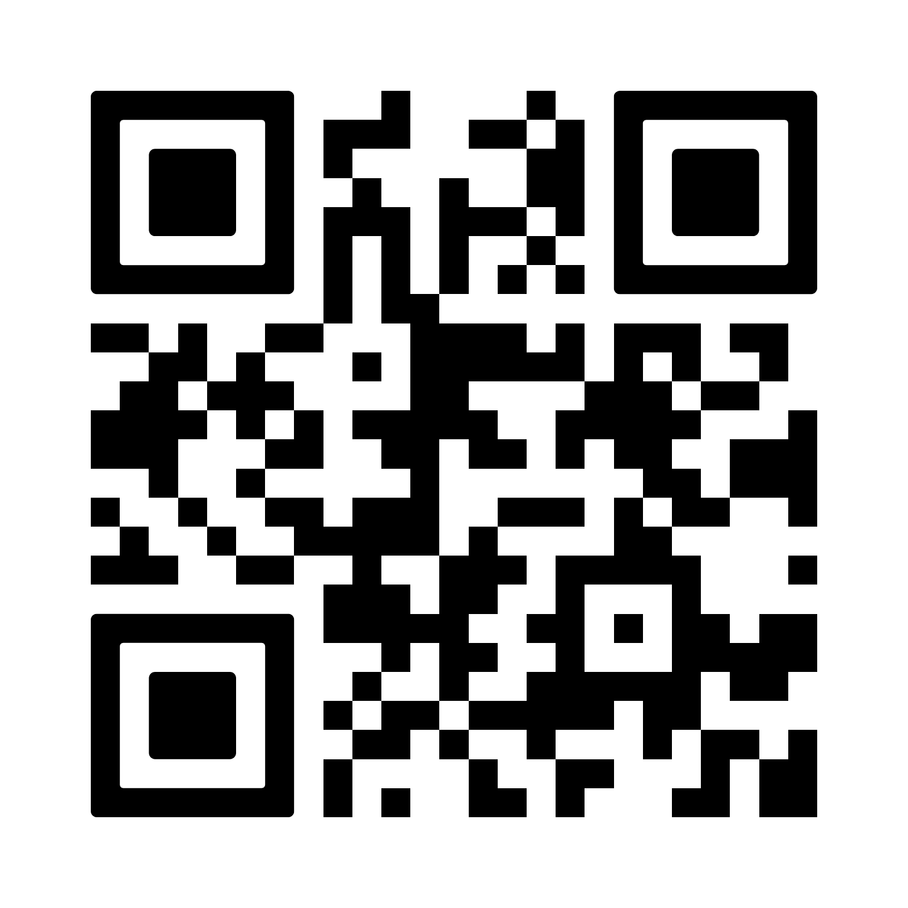
Репозиторий проекта
github.com/iragoum/crypto-sentiment-analysis/

Slide 12
Спасибо за внимание
Контактная информация
Студент: Мугари Абдеррахим, группа НФИбд-01-22
1032215692@rudn.ru
github.com/iragoum/crypto-sentiment-analysis

